Slide 1
Groepswerk

Slide 2
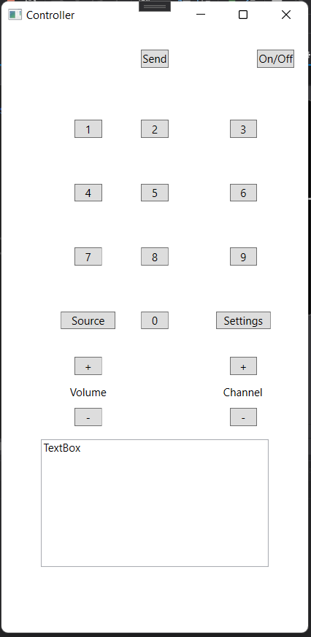
Notes:
Textbox: logging.
Source: 2x hdmi + TV
Settings: standaard zaken instellen. (Volume, channel, source bij opstarten tv)
2 afzonderlijke applicaties. (2 solutions 1 TV en 1 afstandsbediening).

Slide 3
